Slide 1

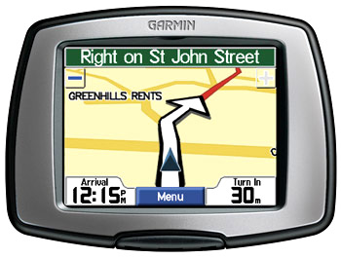

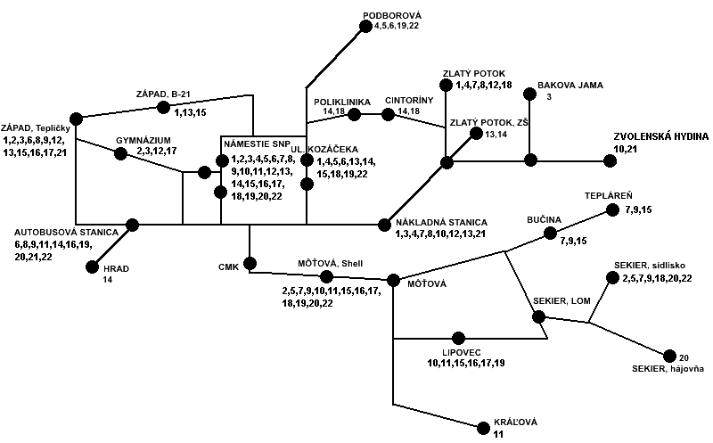
8. prednáška (31.3.2025)
Grafy a grafové
algoritmy
alebo
Graphs are everywhere

Slide 2
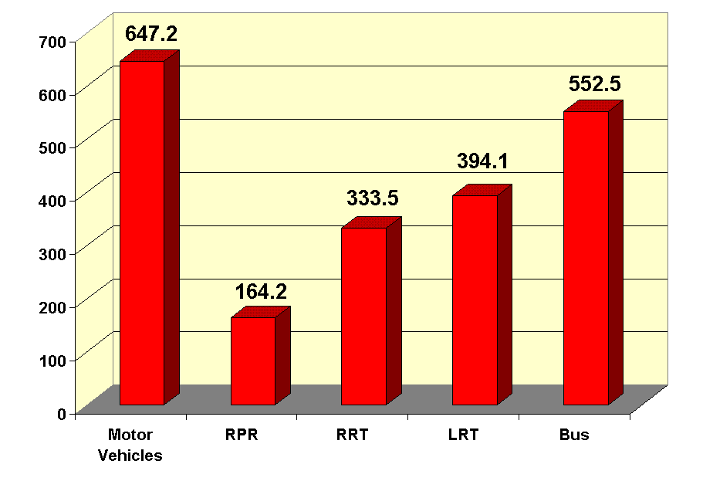
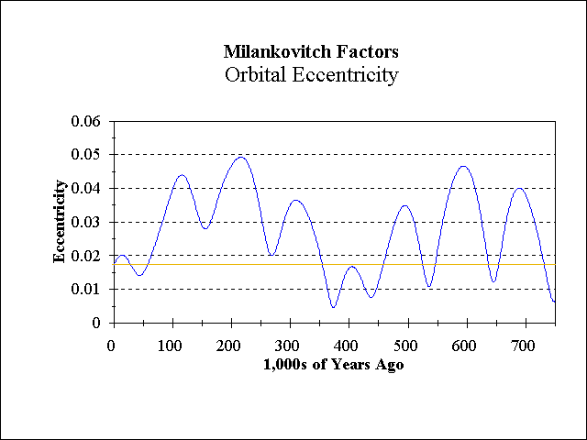
Čo nie sú grafy ...
Takto vnímajú pojem graf bežní ľudia ...

Slide 3
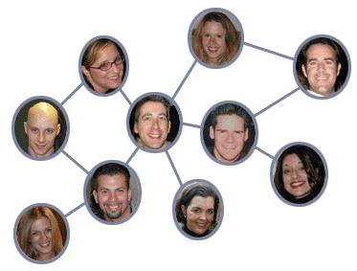
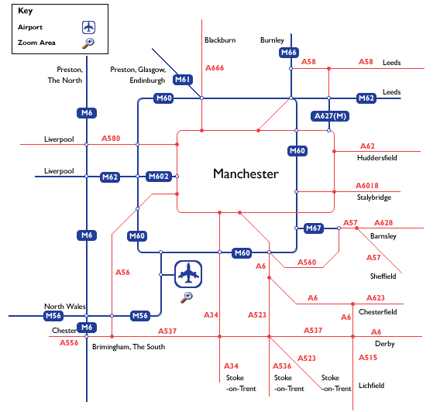

Graphs are everywhere!
Takto vnímajú pojem graf informatici a matematici

Slide 4

Grafy …
Svet okolo nás je plný vzťahov – binárnych relácií medzi objektmi
Príklady:
  objekt: človek, relácia: poznať sa
  objekt: mesto, relácia: byť spojený priamou cestou
  objekty: osoby a mestá, relácia: bývať v meste
    relácia je iba medzi objektmi rôzneho typu (osoba-mesto, nie osoba-osoba alebo mesto-mesto)
  objekty: študenti a prednášky, relácia: študent sa zúčastnil prednášky

Slide 5
Zovšeobecnenie relácií ...
Graf = krúžky a čiary (alebo krúžky a šípky)

Slide 6
Grafy – formálnejšie
Grafom G nazývame dvojicu (V, E), kde:
  V je množina vrcholov grafu (krúžky)
  E ( ) je množina hrán grafu (čiary, resp. šípky)
Príklady:
  vrcholy = mestá, hrany = priame cesty medzi mestami
  vrcholy = používatelia Facebook-u, hrany = priateľstvo medzi používateľmi FB

Slide 7

Ako uložiť graf v programe?
Matica susednosti:
  boolean[][] graf =
  new boolean[n][n]
D (3)
E (4)
 | A | B | C | D | E
A | F | F | F | T | F
B | F | F | T | T | F
C | F | T | F | F | T
D | T | T | F | F | T
E | F | F | T | T | F
B (1)
A (0)
C (2)
graf[u][v] = medzi vrcholmi u a v je hrana

Slide 8
Ako uložiť graf v programe?
Zoznam hrán + zoznam vrcholov:
  (A, D), (B, D), (D, E), (B, C), (C, E)
  (A, B, C, D, E)
  List<Hrana> + List<Vrchol>?
Incidenčná matica pre graf s n vrcholmi a m hranami:
  boolean[][] graf = new boolean[n][m]
  graf[u][e]– true, práve vtedy keď vrchol u je jedným z koncových vrcholov hrany e
  hrana e = (u, v) je incidentná s vrcholmi u a v
D (3)
E (4)
A (0)
B (1)
C (2)

Slide 9
Ako uložiť graf v programe?
Objektový prístup (knižnica PAZGraphs.jar)
Základné objekty:
  Graph – reprezentuje graf
  Vertex – reprezentuje vrchol grafu
  Edge – reprezentuje hranu v grafe
Graph fb = new Graph();
Vertex u = fb.addVertex("Janko");
Vertex v = fb.addVertex("Marienka");
Edge priatelstvo = fb.addEdge(u, v);
System.out.println(fb);

Slide 10
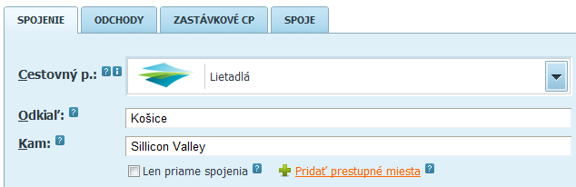
Prehľadávanie grafov
Sú Košice odrezané od sveta?

Slide 11
Súvislosť grafu
Problém:
  Ako zistiť, či je graf súvislý, t.j., či existuje spojenie medzi každými 2 vrcholmi grafu?
  Interpretácia:
    súvislosť cestnej/komunikačnej siete
    letecké spojenie medzi všetkými mestami
    izolované sociálne skupinky v kolektíve
F
D
E
G
B
A
C

Slide 12
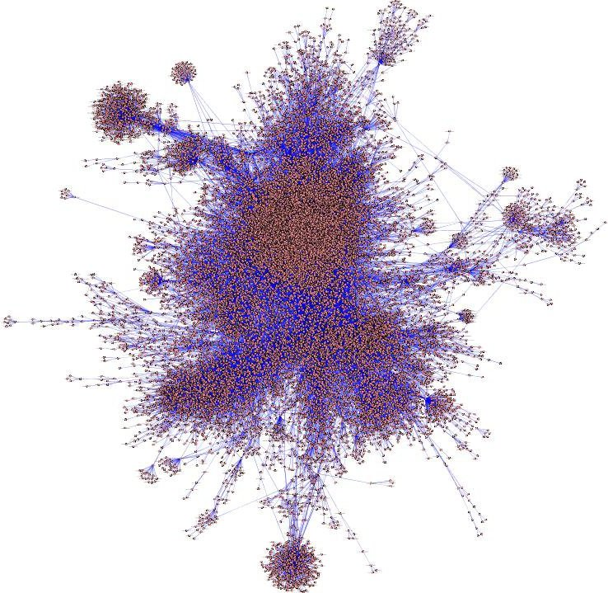
Súvislosť: Pozriem a vidím?
Pozriem a vidím „nefunguje“ pre veľké grafy.
„Pozriem a vidím“ v tabuľke?
 | A | B | C | D | E
A | F | F | F | T | F
B | F | F | T | T | F
C | F | T | F | F | T
D | T | T | F | F | T
E | F | F | T | T | F

Slide 13
Terminológia (neformálne)
Podgraf
  ľubovoľná podmnožina
  vrcholov a podmnožina
  s nimi incidentných hrán
Cesta
  postupnosť vrcholov grafu bez opakovania, v ktorej každé 2 za sebou idúce vrcholy sú spojené hranou
  Príklad cesty: A, D, B, C
Súvislý graf
  medzi každými dvoma vrcholmi existuje cesta
F
D
E
G
B
A
C

Slide 14
Súvislosť grafu - idea
Idea algoritmu:
  zistiť, či sa z nejakého vrcholu grafu vieme dostať do všetkých ostatných – systematické prehľadávanie grafu
  „implementácia“: po navštívení každého vrcholu navštívime aj všetkých jeho susedov
F
D
E
G
B
A
C

Slide 15
Prehľadávanie do šírky
Pracuje vo fázach:
  v každej fáze navštívime nenavštívených susedov, tých vrcholov, ktoré boli po prvý krát navštívené v predchádzajúcej fáze

Slide 16
Prehľadávanie do šírky
Pracuje vo fázach:
  v každej fáze navštívime nenavštívených susedov, tých vrcholov, ktoré boli po prvý krát navštívené v predchádzajúcej fáze
0

Slide 17
Prehľadávanie do šírky
Pracuje vo fázach:
  v každej fáze navštívime nenavštívených susedov, tých vrcholov, ktoré boli po prvý krát navštívené v predchádzajúcej fáze
1
0
Červené hrany sú hrany, po ktorých vrchol prvý krát navštívime
1

Slide 18
Prehľadávanie do šírky
Pracuje vo fázach:
  v každej fáze navštívime nenavštívených susedov, tých vrcholov, ktoré boli po prvý krát navštívené v predchádzajúcej fáze
2
1
2
0
Červené hrany sú hrany, po ktorých vrchol prvý krát navštívime
2
1

Slide 19
Prehľadávanie do šírky
Pracuje vo fázach:
  v každej fáze navštívime nenavštívených susedov, tých vrcholov, ktoré boli po prvý krát navštívené v predchádzajúcej fáze
2
1
3
2
0
Červené hrany sú hrany, po ktorých vrchol prvý krát navštívime
2
3
1

Slide 20
Prehľadávanie do šírky - BFS
Prehľadávanie do šírky
  Breadth-first search (BFS)
Použijeme rad
  obsahuje len navštívené vrcholy, ktorých susedov sme ešte z tohto vrcholu navštívili

Slide 21
Prehľadávanie do šírky - BFS
public static Map<Vertex, Boolean> bfs(Graph g, Vertex start) {
Map<Vertex, Boolean> navstiveny = g.createVertexMap(false);
Queue<Vertex> rad = new LinkedList<Vertex>();
navstiveny.put(start, true); rad.offer(start);
while (!rad.isEmpty()) {
Vertex v = rad.poll();
for (Vertex sused : v.getOutNeighbours())
if (!navstiveny.get(sused)) {
navstiveny.put(sused, true);
rad.offer(sused);
}
}
return navstiveny;
}
Navštívime nenavštívených susedov a pridáme ich do radu, aby sme nezabudli navštívit aj ich susedov.

Slide 22
Prehľadávanie do šírky - BFS
BFS spustený z A, B,
C, D alebo E nikdy
nenavštívi vrchol F a G
  graf nie je súvislý
Komponent grafu
  maximálny súvislý podgraf
  množina vrcholov, ktoré sú navzájom prepojené cestami v grafe
  na hľadanie komponentov ide použiť napr. BFS (ale aj iné algoritmy na testovanie súvislosti)
F
D
E
G
B
A
C
dva komponenty súvislosti

Slide 23
Prehľadávanie do šírky - BFS
2
3
1
Graf je súvislý, ak
BFS prechod navštívi
všetky vrcholy grafu
BFS vieme použiť na
výpočet najkratšej
cesty z daného vrcholu do všetkých ostatných
Červené hrany (objaviteľské hrany) vytvárajú súvislý podgraf bez cyklov:
  minimálna množina hrán, ktoré musíme zachovať, aby graf ešte ostal súvislý
2
0
2
3
1

Slide 24
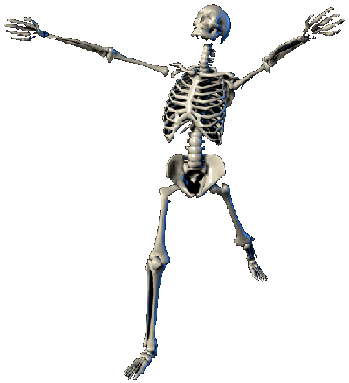
Kostra grafu
Kostra grafu je taká podmnožina T hrán grafu G, že platí:
  Medzi každými 2 vrcholmi grafu existuje cesta využívajúca len hrany kostry T
  Odobratím ľubovoľnej hrany kostry už vlastnosť 1 nebude platiť
Kostra grafu – minimálna množina hrán grafu, ktorá „drží graf pokope“
  graf môže mať veľa kostier
Objaviteľské hrany v BFS definujú BFS kostru

Slide 25
Aplikácie BFS
Sociálna sieť – nájdenie sociálnej vzdialenosti medzi osobami
  fenomén malého sveta – six degrees of separation
Sieť dopravných spojení – nájdenie spojenia s minimálnym počtom prestupov
  vrchol – stanica, hrana – dopravné spojenie
Komunikačná sieť
  nájdenie minimálnej množiny spojení na upgrade, aby medzi každými 2 uzlami bolo spojenie po upgradovaných (napr. optických) linkách

Slide 26
Prehľadávanie do hĺbky
Prehľadávanie do hĺbky
  depth-first search DFS
Stratégia návštevy vrcholu:
  označ vrchol ako navštívený
  postupne navštív všetky jeho susedné nenavštívené vrcholy
  vráť sa do vrcholu, z ktorého si sem prišiel
Narozdiel od BFS („vlna šíriaca sa v grafe“) je DFS predstaviteľné ako „putovanie v grafe“

Slide 27
DFS
Červené hrany sú hrany, po ktorých vrchol prvý krát navštívime (objaviteľské hrany)
1

Slide 28
DFS
Červené hrany sú hrany, po ktorých vrchol prvý krát navštívime (objaviteľské hrany)
1
2

Slide 29
DFS
Červené hrany sú hrany, po ktorých vrchol prvý krát navštívime (objaviteľské hrany)
1
3
2

Slide 30
DFS
4
Červené hrany sú hrany, po ktorých vrchol prvý krát navštívime (objaviteľské hrany)
1
3
2

Slide 31
DFS
4
Červené hrany sú hrany, po ktorých vrchol prvý krát navštívime (objaviteľské hrany)
5
1
3
2

Slide 32
DFS
4
Červené hrany sú hrany, po ktorých vrchol prvý krát navštívime (objaviteľské hrany)
5
1
3
6
2
Niet nenavštívených susedov – vraciame sa späť.

Slide 33
DFS
4
Červené hrany sú hrany, po ktorých vrchol prvý krát navštívime (objaviteľské hrany)
5
Niet nenavštívených susedov – vraciame sa späť.
1
3
6
2

Slide 34
DFS
4
Červené hrany sú hrany, po ktorých vrchol prvý krát navštívime (objaviteľské hrany)
5
1
3
6
2

Slide 35
DFS
4
Červené hrany sú hrany, po ktorých vrchol prvý krát navštívime (objaviteľské hrany)
7
5
1
3
6
2

Slide 36
DFS
8
4
Červené hrany sú hrany, po ktorých vrchol prvý krát navštívime (objaviteľské hrany)
7
5
Niet nenavštívených susedov – vraciame sa späť.
1
3
6
2

Slide 37
DFS
8
4
Červené hrany sú hrany, po ktorých vrchol prvý krát navštívime (objaviteľské hrany)
7
5
Niet nenavštívených susedov – vraciame sa späť.
1
3
6
2

Slide 38
DFS
8
4
Červené hrany sú hrany, po ktorých vrchol prvý krát navštívime (objaviteľské hrany)
7
5
1
3
6
2

Slide 39
DFS
8
4
Červené hrany sú hrany, po ktorých vrchol prvý krát navštívime (objaviteľské hrany)
7
5
1
3
6
2

Slide 40
DFS
8
4
Červené hrany sú hrany, po ktorých vrchol prvý krát navštívime (objaviteľské hrany)
7
5
1
3
6
2

Slide 41
DFS
8
4
Červené hrany sú hrany, po ktorých vrchol prvý krát navštívime (objaviteľské hrany)
7
5
1
3
6
2
Niet nenavštívených susedov a sme tam, kde sme začali: končíme!

Slide 42
Rekurzívne DFS
public void dfs(Vertex v, Map<Vertex, Boolean> navstiveny) {
navstiveny.put(v, true);
for (Vertex sused : v.getOutNeighbours())
if (!navstiveny.get(sused))
dfs(sused, navstiveny);
}
public Map<Vertex, Boolean> dfsRekurzivne(Graph g, Vertex start) {
Map<Vertex, Boolean> navstiveny = g.createVertexMap(false);
dfs(start, navstiveny);
return navstiveny;
}
Poznačíme návštevu
Postupne navštívime nenavštívených susedov

Slide 43
Nerekurzívne DFS
public static Map<Vertex, Boolean> dfsNerekurzivne(Graph g, Vertex start) {
Map<Vertex, Boolean> navstiveny = g.createVertexMap(false);
Stack<Vertex> zasobnik = new Stack<Vertex>();
zasobnik.push(start);
while (!zasobnik.isEmpty()) {
Vertex v = zasobnik.pop();
if (navstiveny.get(v))
continue;
navstiveny.put(v, true);
for (Vertex sused : v.getOutNeighbours())
if (!navstiveny.get(sused))
zasobnik.push(sused);
}
return navstiveny;
}

Slide 44
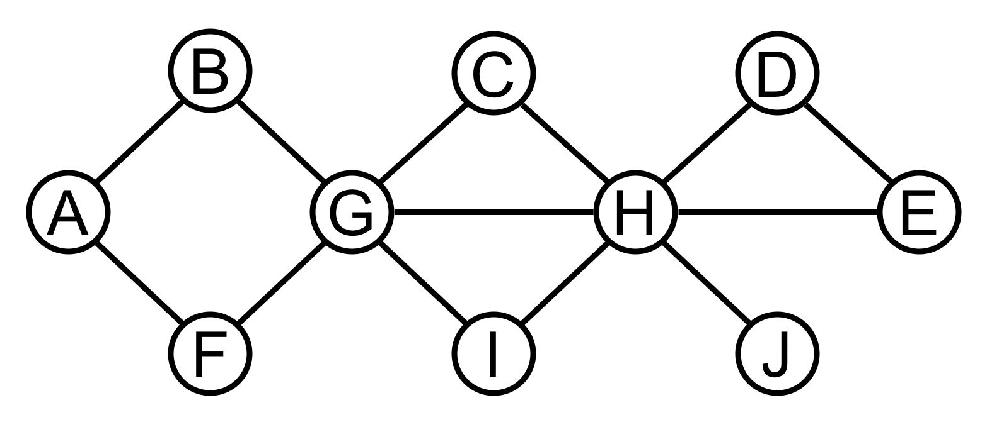
Vlastnosti DFS
Objaviteľské hrany (hrany, po ktorých sme po prvý krát navštívili vrchol) v DFS definujú DFS kostru
DFS kostra – má isté užitočné „grafárske“ vlastnosti týkajúce sa nekostrových
  napr. efektívne hľadanie artikulácii (vrcholov, po ktorých odstránení sa graf „rozpadne“ = nebude súvislý) v grafe
Odstránením G alebo H sa graf rozpadne.

Slide 45
BFS vs. DFS
Časová náročnosť oboch algoritmov je pri vhodnej reprezentácii grafu O(n + m), kde n je počet vrcholov a m je počet hrán
  pri použití matice susednosti majú oba algoritmy časovú zložitosť O(n²)
    každý z n vrcholov navštívime len raz, v každom vrchole preskúmame nanajvýš n jeho susedov
DFS vo všeobecnosti vyžaduje menej pamäte (pri vhodnej implementácii)
BFS navyše hľadá aj najkratšie cesty

Slide 46
Grafová terminológia
Excentricita vrcholu:
  vzdialenosť od neho k najvzdialenejšieho vrcholu
    algoritmus: BFS prehľadávanie
Centrum grafu:
  množina vrcholov s minimálnou excentricitou
Priemer grafu:
  maximálna vzdialenosť medzi 2 vrcholmi grafu
    priemer grafu = maximálna excentricita v grafe (spomedzi všetkých vrcholov grafu)

Slide 47
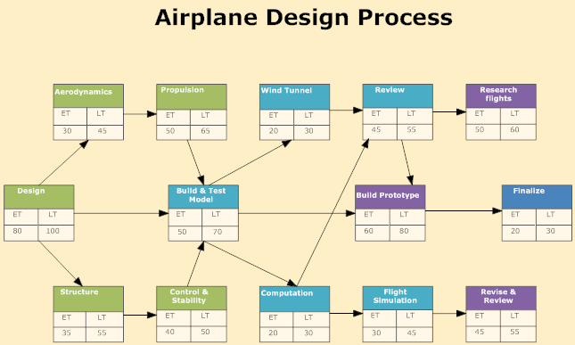
Topologické triedenie
a grafy, kde hrany majú orientáciu

Slide 48
Orientovaný graf
Niekedy vzťahy (relácie) nie sú symetrické:
  Osoba A má rada osobu B, ale osoba B nemá rada A
Nesymetrická relácia „začať pred“
  PAZ1a musí byť absolvované pred PAZ1b
Nesymetrické vzťahy (relácie) modelujeme orientovaným grafom (directed graph)
  orientovanú hranu voláme šíp
  hrany nie sú čiary, ale šípky

Slide 49
Orientovaný graf v programe
Matica susednosti:
  boolean[][] graf =
  new boolean[n][n]
D (3)
E (4)
 | A | B | C | D | E
A | F | F | F | T | F
B | F | F | F | T | F
C | F | T | F | F | T
D | F | F | F | F | T
E | F | F | F | F | F
B (1)
A (0)
C (2)
graf[u][v] = z u do v ide hrana v grafe

Slide 50
Algoritmy pre orient. grafy
DFS a BFS prechody vieme použiť na nájdenie vrcholov dostupných zo zadaného vrcholu po orientovaných cestách
  orientovaná cesta = cesta určená šípmi
Topologické usporiadanie:
  nájsť takú postupnosť vrcholov, aby ak z u do v je v grafe orientovaná hrana, tak vrchol u je v postupnosti pred vrcholom v

Slide 51
Topologické usporiadanie
Motivácia:
  množina činností
  vieme, čo musí byť spravené skôr:
  A musí byť spravená pred B, pretože činnosť B potrebuje použiť výsledok činnosti A:
    košeľa musí byť oblečená skôr ako kabát
    PAZ1a musí byť spravený pred PAZ1b
    vodoinštaláciu môžem ťahať, až keď sú hotové múry
Problém: nájsť takú postupnosť vykonávania činností, aby boli splnené všetky podmienky

Slide 52
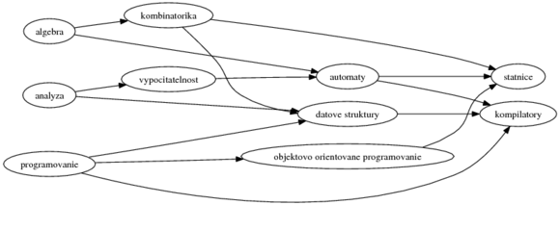
Topologické usporiadanie

Slide 53
Topologické usporiadanie
Topologické usporiadanie:
  nájsť takú postupnosť vrcholov, aby ak z u do v je v grafe orientovaná hrana, tak u je v postupnosti pred vrcholom v
D
E
Orientovaný graf môže mať viacero topologických usporiadaní.
B
A
C
Topologicky usporiadané vrcholy:
A, C, B, D, E
C, B, A, D, E

Slide 54
Topologické usporiadanie
Topologické usporiadanie:
  nájsť takú postupnosť vrcholov, aby ak z u do v je v grafe orientovaná hrana, tak u je v postupnosti pred vrcholom v
D
E
Existujú grafy, ktoré nemožno topologicky usporiadať.
B
A
C

Slide 55
TopSort - algoritmus
Idea:
  kým sa dá, opakuj:
    vyber ľubovoľný vrchol, do ktorého nevchádza žiadna orientovaná hrana, „vypíš ho“ a odstráň ho
  ak sa skončilo s prázdnym grafom, máme topologické usporiadanie vrcholov
  ak sa skočilo s neprázdnym grafom, graf nemá topologické usporiadanie
Prečo to funguje?
  Dôkaz indukciou na počet vrcholov grafu (cvičenia)

Slide 56
TopSort – vizualizácia
D
E
B
A
C
A
C
B
D
E

Slide 57
Topologické usporiadanie
Užitočný algoritmus pri manažovaní projektov
  metóda PERT
Časová zložitosť O(n²):
  n odstraňovaných vrcholov
    nájdenie vrcholu bez predchodcu O(n)
    odstránenie vrcholu a s ním incidentných hrán O(n)
  pri vhodnej reprezentácií grafu s n vrcholmi a m hranami O(n+m)
Možno použiť na nájdenie orientovaných cyklov v grafe (viac na cvičeniach)

Slide 58
Sumarizácia
Graf
  prostriedok na zachytenie vzťahov medzi objektami
Grafy a grafové algoritmy
  neuveriteľné množstvo aplikácií a možností použitia
Prehľadávania grafov
  overenie súvislosti, najkratšie cesty, kostry, ...
Topologické triedenie
  usporiadanie vrcholov orientovaného grafu, hľadanie orientovaných cyklov, ...

Slide 59

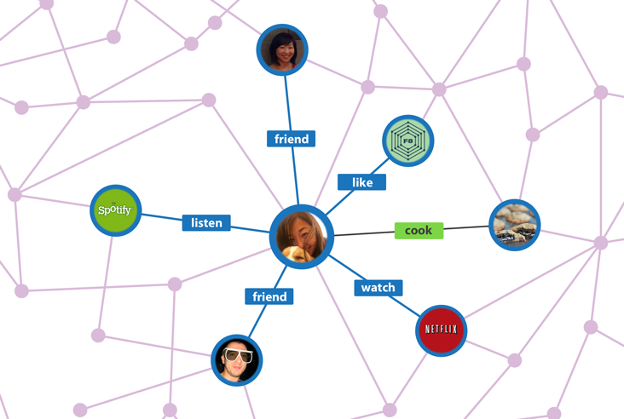
„Graf náš každodenný“
facebook.com/upjs.paz

Slide 60

ak nie sú otázky...
Ďakujem za pozornosť!

